Slide 1







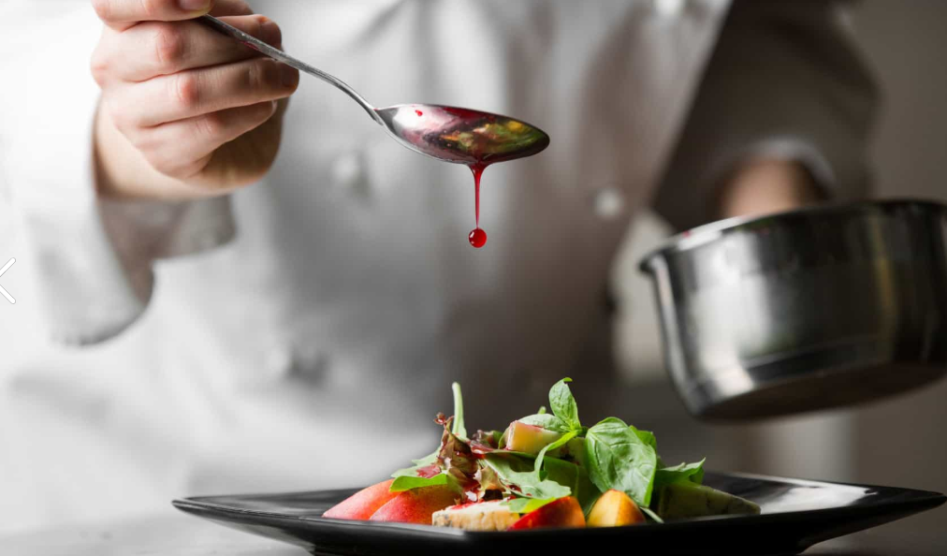
Hon Cook
홀로 요리 하는 사람 들을 위한
ⓒ 2019. HonCook All Rights Reserved
Notes:
1080X1920

Slide 2

Hon Cook
Username :
Password :
ⓒ 2019. HonCook All Rights Reserved
Notes:
1080X1920

Slide 3







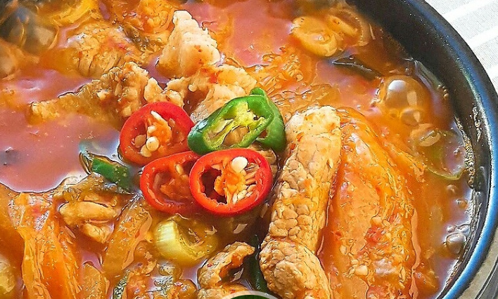




Food Court
한 식
일 식
중 식
양 식
Search
Recipe
Camera
Add
Home
Share
My Page
Notes:
1080X1920

Slide 4
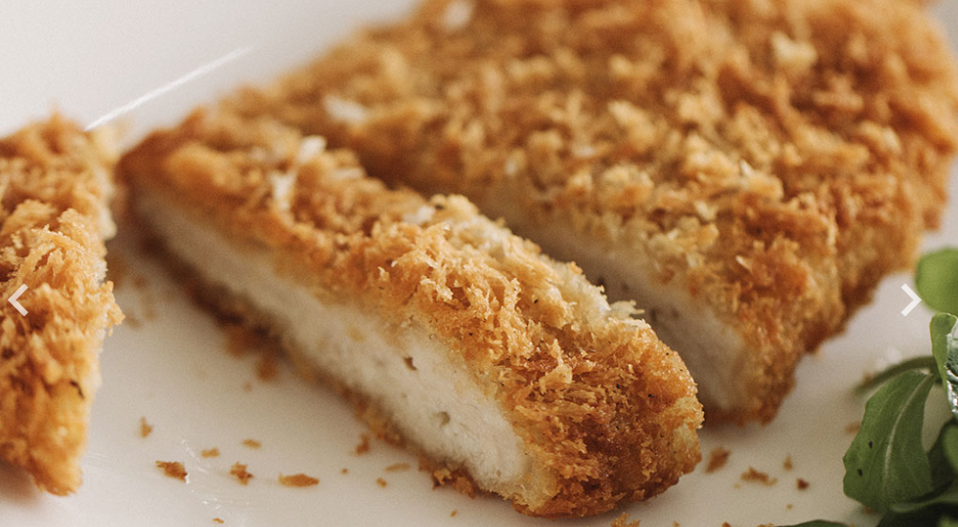
Food Court
한 식
일 식
중 식
양 식
Search
Recipe
Camera
Add
Home
Share
My Page
Notes:
1080X1920

Slide 5
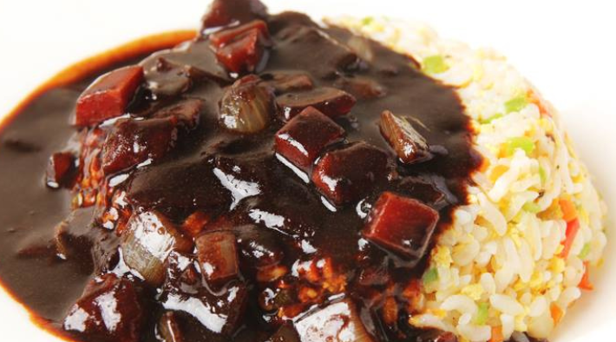
Food Court
한 식
일 식
중 식
양 식
Search
Recipe
Camera
Add
Home
Share
My Page
Notes:
1080X1920

Slide 6
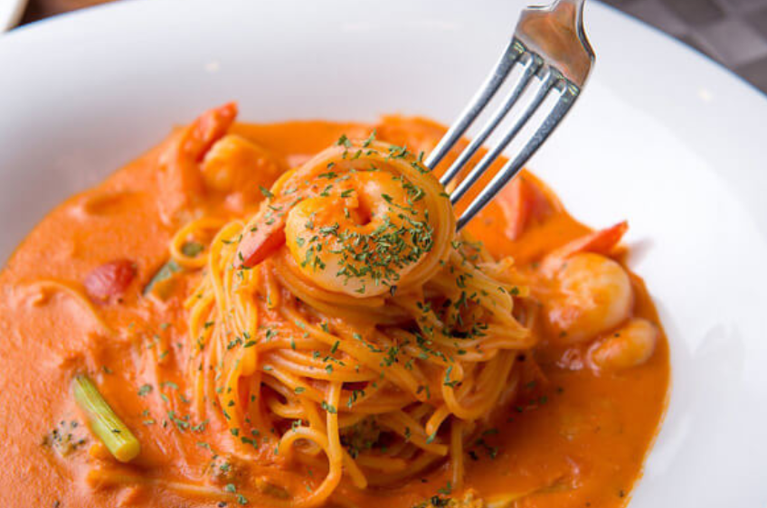
Food Court
한 식
일 식
중 식
양 식
Search
Recipe
Camera
Add
Home
Share
My Page
Notes:
1080X1920

Slide 7
Hon Cook
이 름
김 혼 쿡
나 이
25 세
아 이 디
My Recipe
목 록
요 리 명
재 료
•
재 료
•
•
•
•
ⓒ 2019. HonCook All Rights Reserved
•
Camera
Add
Home
Share
My Page
Notes:
1080X1920

Slide 8
Hon Cook
이 름
김 혼 쿡
나 이
25 세
아 이 디
My Recipe
목 록
요 리 명
재 료
재 료
Rose Pasta
ⓒ 2019. HonCook All Rights Reserved
Camera
Add
Home
Share
My Page
Notes:
1080X1920

Slide 9
Hon Cook
이 름
김 혼 쿡
나 이
25 세
아 이 디
My Recipe
목 록
요 리 명
재 료
파스타 면
재 료
올리브 유
로제 소스
ⓒ 2019. HonCook All Rights Reserved
Camera
Add
Home
Share
My Page
Notes:
1080X1920

Slide 10
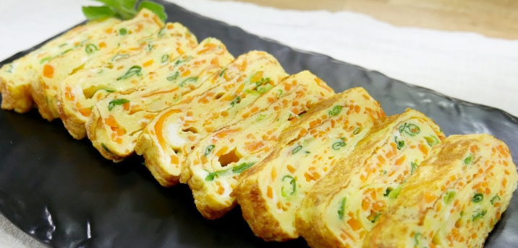
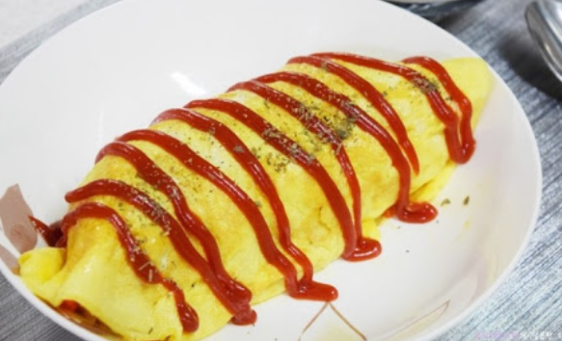
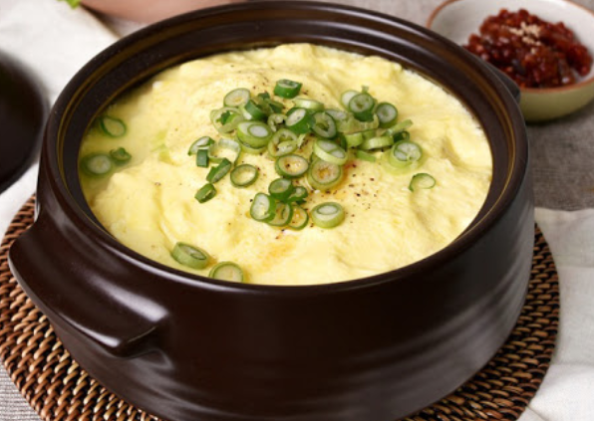
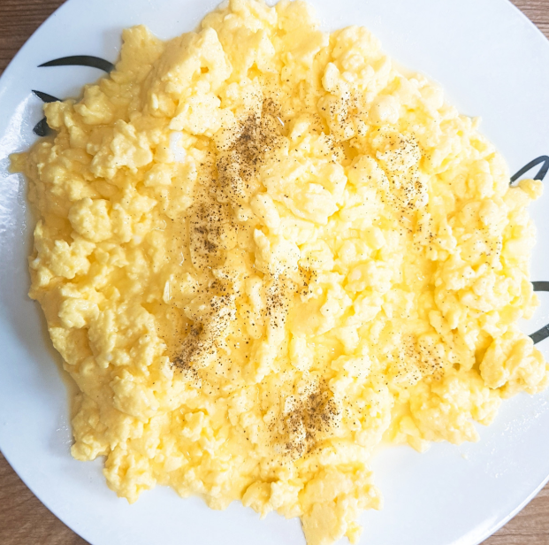

Hon Cook
나만의 레시피 공유 어플리케이션
Hon Cook
추 천 레 시 피
식 종
재 료
중 식
일 식
양 식
계 란 말 이
오 므 라 이 스
계 란 찜
스 크 램 블
Camera
Add
Home
Share
My Page
Notes:
1080X1920

Slide 11
Hon Cook
나만의 레시피 공유 어플리케이션
추 천 레 시 피
식 종
재 료
중 식
일 식
양 식
계 란 말 이
오 므 라 이 스
계 란 찜
스 크 램 블
Hon Cook
Camera
Add
Home
Share
My Page
Notes:
1080X1920

Slide 12

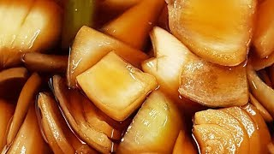

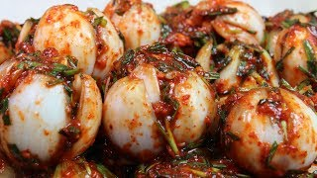
Hon Cook
나만의 레시피 공유 어플리케이션
Onion 관련 김혼쿡 님께 드리는 추천 레 시 피
식 종
재 료
중 식
일 식
양 식
양파덮밥
양파 장아찌
Hon Cook
블루밍 어니언
양파 김치
Camera
Add
Home
Share
My Page
Notes:
1080X1920

Slide 13
Hon Cook
나만의 레시피 공유 어플리케이션
인식에 실패했습니다.
각도를 다르게 조정해서
재촬영 혹은 직접 입력 해주세요.
식 종
재 료
중 식
일 식
재촬영 하기
직접 입력
Hon Cook
Camera
Add
Home
Share
My Page
Notes:
1080X1920

Slide 14
Hon Cook
나만의 레시피 공유 어플리케이션
Hon Cook
한 식
레 시 피 1
중 식
레 시 피 2
식 종
재 료
중 식
일 식
양 식
레 시 피 3
일 식
레 시 피 4
양 식
레 시 피 5
레 시 피 6
레 시 피 7
레 시 피 8
레 시 피 9
레 시 피 10
Notes:
1080X1920

Slide 15
Hon Cook
나만의 레시피 공유 어플리케이션
Hon Cook
레 시 피 1
한 식
사 진
식 종
재 료
중 식
일 식
양 식
중 식
일 식
양 식
조 리 과 정
Camera
Add
Home
Share
My Page
Notes:
1080X1920

Slide 16
Hon Cook
나만의 레시피 공유 어플리케이션
Hon Cook
한 식
레 시 피 1
중 식
사 진
식 종
재 료
중 식
일 식
양 식
일 식
양 식
조 리 과 정
Notes:
1080X1920

Slide 17

Hon Cook
Search
Recipe
요 리 명
요 리 명
나만의 레시피 공유 어플리케이션
Menu
한 식
일 식
중 식
양 식
Camera
Add
Home
Share
My Page
Notes:
1080X1920

